Slide 1


Основы построения файловых систем
Acronis @ МФТИ

Slide 2
Основы построения файловых систем
Консенсус в распределённой системе
Сегодня мы обсудим, как сделать надёжный распределённый конечный автомат.
Acronis @ МФТИ

Slide 3
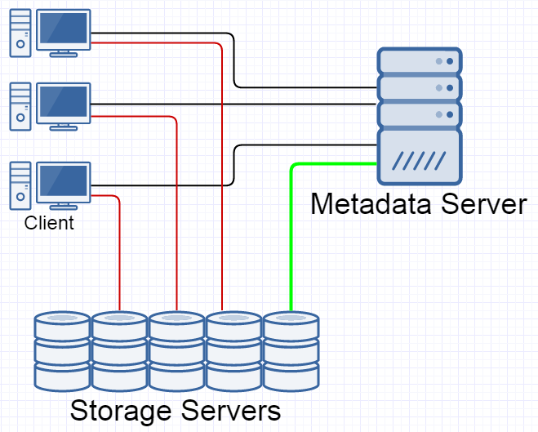
Основы построения файловых систем
Напоминание о Parallel NFS
 | При открытии файла metadata-сервер сообщает клиенту “file layout”, т.е. где находятся данные файла и по какому протоколу они доступны.
Acronis @ МФТИ

Slide 4
Основы построения файловых систем
Напоминание о Parallel NFS
 | При открытии файла metadata-сервер сообщает клиенту “file layout”, т.е. где находятся данные файла и по какому протоколу они доступны. Вопрос: что делать с клиентом, который потерял связь с metadata-сервером, но, потенциально, может ещё общаться со storage-сервером? Нельзя допускать ситуацию, когда два клиента модифицируют файл, не согласовываясь друг с другом.
Acronis @ МФТИ

Slide 5
Основы построения файловых систем
Напоминание о Parallel NFS
 | При открытии файла metadata-сервер сообщает клиенту “file layout”, т.е. где находятся данные файла и по какому протоколу они доступны. Вопрос: что делать с клиентом, который потерял связь с metadata-сервером, но, потенциально, может ещё общаться со storage-сервером? Нельзя допускать ситуацию, когда два клиента модифицируют файл, не согласовываясь друг с другом. Решение в NFSv4.1: каждому file layout-у назначается “layout lease” – период времени, в течение которого клиенту можно пользоваться layout-ом. Если клиент не продляет свой layout lease, то storage-сервер перестанет принимать от него запросы.
Acronis @ МФТИ

Slide 6
Основы построения файловых систем
Напоминание о Parallel NFS
 | При открытии файла metadata-сервер сообщает клиенту “file layout”, т.е. где находятся данные файла и по какому протоколу они доступны. Вопрос: что делать с клиентом, который потерял связь с metadata-сервером, но, потенциально, может ещё общаться со storage-сервером? Нельзя допускать ситуацию, когда два клиента модифицируют файл, не согласовываясь друг с другом. Решение в NFSv4.1: каждому file layout-у назначается “layout lease” – период времени, в течение которого клиенту можно пользоваться layout-ом. Если клиент не продляет свой layout lease, то storage-сервер перестанет принимать от него запросы. Вопрос: layout lease не должны полагаться на синхронность часов на клиентах, metadata-сервере и storage-серверах. Как этого достичь?
Acronis @ МФТИ

Slide 7
Основы построения файловых систем
Напоминание о Parallel NFS
 | При открытии файла metadata-сервер сообщает клиенту “file layout”, т.е. где находятся данные файла и по какому протоколу они доступны. Вопрос: проверка layout lease на стороне storage-серверов выглядит излишней сложностью. NFS-клиент по истечении lease мог бы сам прекращать делать IO. Верно?
Acronis @ МФТИ

Slide 8
Основы построения файловых систем
Напоминание о Parallel NFS
 | При открытии файла metadata-сервер сообщает клиенту “file layout”, т.е. где находятся данные файла и по какому протоколу они доступны. Вопрос: проверка layout lease на стороне storage-серверов выглядит излишней сложностью. NFS-клиент по истечении lease мог бы сам прекращать делать IO. Верно? См. также: client fencing.
Acronis @ МФТИ

Slide 9
Основы построения файловых систем
Напоминание о Parallel NFS
 | Metadata-сервер является ”single point of failure”. Вопрос: как реплицировать состояние metadata-сервера на несколько машин так, чтобы у всех участниках кластера было одно и то же состояние?
X
Acronis @ МФТИ

Slide 10
Основы построения файловых систем
Консенсус в распределённой системе
Исходная задача: как реплицировать состояние metadata-сервера на несколько машин так, чтобы у всех участниках кластера было одно и то же состояние?
Acronis @ МФТИ

Slide 11
Основы построения файловых систем
Консенсус в распределённой системе
Исходная задача: как реплицировать состояние metadata-сервера на несколько машин так, чтобы у всех участниках кластера было одно и то же состояние?
На metadata-сервер можно смотреть как на детерминированный конечный автомат, состояниями которого являются образы ФС, а переходами между состояниями – операции вроде «создать файл», «удалить файл» и прочие.
Acronis @ МФТИ

Slide 12
Основы построения файловых систем
Консенсус в распределённой системе
Исходная задача: как реплицировать состояние metadata-сервера на несколько машин так, чтобы у всех участниках кластера было одно и то же состояние?
На metadata-сервер можно смотреть как на детерминированный конечный автомат, состояниями которого являются образы ФС, а переходами между состояниями – операции вроде «создать файл», «удалить файл» и прочие. На каждом переходе между состояниями реплики metadata-сервера должны договариваться о том, какой переход они исполняют. На каждом шаге все реплики должны выполнять один и тот же переход между состояниями.
Acronis @ МФТИ

Slide 13
Основы построения файловых систем
Консенсус в распределённой системе
Исходная задача: как реплицировать состояние metadata-сервера на несколько машин так, чтобы у всех участниках кластера было одно и то же состояние?
На metadata-сервер можно смотреть как на детерминированный конечный автомат, состояниями которого являются образы ФС, а переходами между состояниями – операции вроде «создать файл», «удалить файл» и прочие. На каждом переходе между состояниями реплики metadata-сервера должны договариваться о том, какой переход они исполняют. На каждом шаге все реплики должны выполнять один и тот же переход между состояниями. Состояние детерминированного конечного автомата определяется его историей перехода между состояниями. Чтобы реплицировать конечный автомат, достаточно научиться реплицировать журнал.
Acronis @ МФТИ

Slide 14
Основы построения файловых систем
Консенсус в распределённой системе
Исходная задача: как реплицировать состояние metadata-сервера на несколько машин так, чтобы у всех участниках кластера было одно и то же состояние?
На metadata-сервер можно смотреть как на детерминированный конечный автомат, состояниями которого являются образы ФС, а переходами между состояниями – операции вроде «создать файл», «удалить файл» и прочие. На каждом переходе между состояниями реплики metadata-сервера должны договариваться о том, какой переход они исполняют. На каждом шаге все реплики должны выполнять один и тот же переход между состояниями. Состояние детерминированного конечного автомата определяется его историей перехода между состояниями. Чтобы реплицировать конечный автомат, достаточно научиться реплицировать журнал. Чтобы вести реплицированный журнал, участникам кластера достаточно на каждом шаге выбирать значение, которое на этом шаге дописать в конец журнала.
Acronis @ МФТИ

Slide 15
Основы построения файловых систем
Консенсус в распределённой системе
Исходная задача: как реплицировать состояние metadata-сервера на несколько машин так, чтобы у всех участниках кластера было одно и то же состояние?
На metadata-сервер можно смотреть как на детерминированный конечный автомат, состояниями которого являются образы ФС, а переходами между состояниями – операции вроде «создать файл», «удалить файл» и прочие. На каждом переходе между состояниями реплики metadata-сервера должны договариваться о том, какой переход они исполняют. На каждом шаге все реплики должны выполнять один и тот же переход между состояниями. Состояние детерминированного конечного автомата определяется его историей перехода между состояниями. Чтобы реплицировать конечный автомат, достаточно научиться реплицировать журнал. Чтобы вести реплицированный журнал, участникам кластера достаточно на каждом шаге выбирать значение, которое на этом шаге дописать в конец журнала. Итак, достаточно решить задачу: узлы кластера должны договориться, какое значение на N-м шаге дописать в N-ю позицию в журнале.
Acronis @ МФТИ

Slide 16
Основы построения файловых систем
Постановка задачи
Исходная задача: узлы кластера должны договориться, какое значение на N-м шаге дописать в N-ю позицию в журнале.
Acronis @ МФТИ

Slide 17
Основы построения файловых систем
Постановка задачи
Исходная задача: узлы кластера должны договориться, какое значение на N-м шаге дописать в N-ю позицию в журнале.
Модельная задача: из множества предложенных* значений выбрать* одно.
* Значения слов «предложенных» и «выбрать» мы определим чуть позже.
Acronis @ МФТИ

Slide 18
Основы построения файловых систем
Постановка задачи
Исходная задача: узлы кластера должны договориться, какое значение на N-м шаге дописать в N-ю позицию в журнале.
Модельная задача: из множества предложенных* значений выбрать* одно. Процессы-участники: proposers, acceptors, learners.
* Значения слов «предложенных» и «выбрать» мы определим чуть позже.
Acronis @ МФТИ

Slide 19
Основы построения файловых систем
Постановка задачи
Исходная задача: узлы кластера должны договориться, какое значение на N-м шаге дописать в N-ю позицию в журнале.
Модельная задача: из множества предложенных* значений выбрать* одно. Процессы-участники: proposers, acceptors, learners. | Предложенное значение – значение, испущенное каким-либо proposer’ом. Acceptor – процесс, принимающий от proposer’а предложения о значениях-кандидатах на выбор. Выбранное значение – это значение, сообщённое процессу-learner’у. В реальных кластерных системах каждый участник выполняет все три роли.
Acronis @ МФТИ

Slide 20
Основы построения файловых систем
Постановка задачи
Исходная задача: узлы кластера должны договориться, какое значение на N-м шаге дописать в N-ю позицию в журнале.
Модельная задача: из множества предложенных* значений выбрать* одно. Процессы-участники: proposers, acceptors, learners. | Proposer можно себе мыслить как источник запросов «на шаге N надо создать файл такой-то» или «на шаге N надо выделить блокировку на файле такому-то клиенту».
Acronis @ МФТИ

Slide 21
Основы построения файловых систем
Постановка задачи
Исходная задача: узлы кластера должны договориться, какое значение на N-м шаге дописать в N-ю позицию в журнале.
Модельная задача: из множества предложенных* значений выбрать* одно. Процессы-участники: proposers, acceptors, learners. Модель сети и ошибок: процессы-участники могут работать с произвольной скоростью, процессы могут умирать и перезапускаться в произвольное время, сообщения могут быть произвольно задержаны, потеряны или дублированы.
Acronis @ МФТИ

Slide 22
Основы построения файловых систем
Наводящие соображения
Будем считать значение выбранным, если его приняло большинство процессов-acceptor’ов.
Acronis @ МФТИ

Slide 23
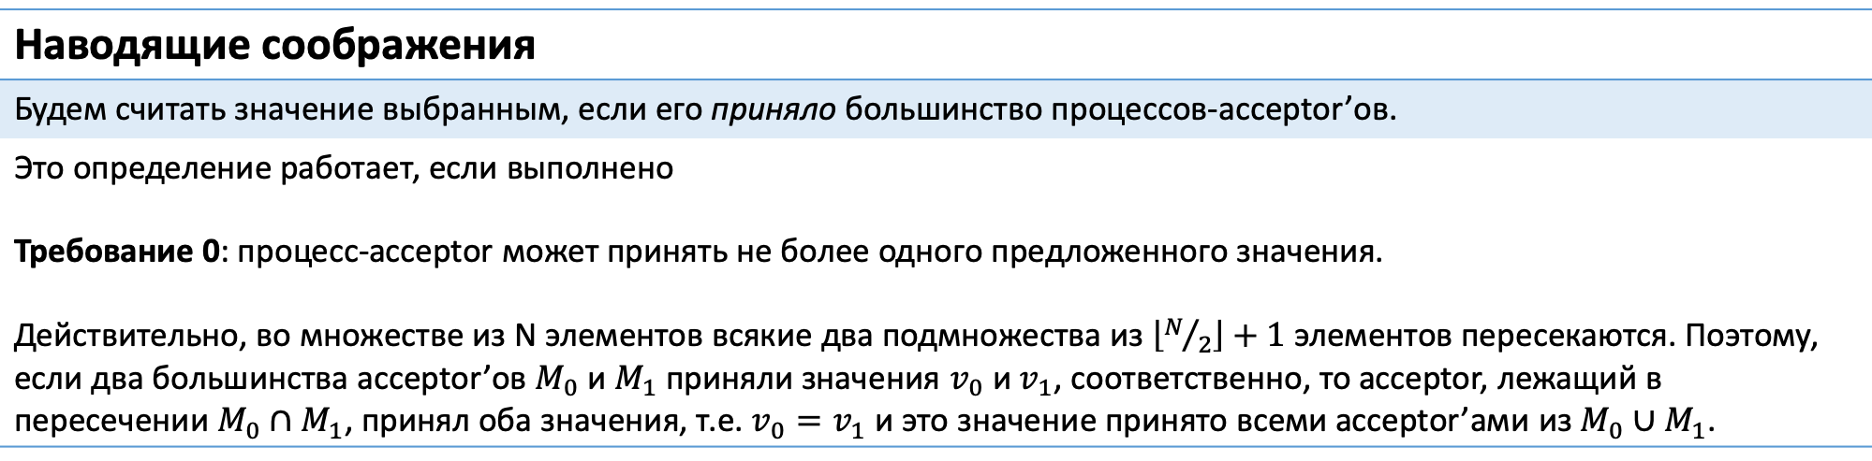
Основы построения файловых систем
Наводящие соображения
Будем считать значение выбранным, если его приняло большинство процессов-acceptor’ов.
Это определение работает, если выполнено Требование 0: процесс-acceptor может принять не более одного предложенного значения. Действительно, во множестве из N элементов всякие два подмножества из $\left\lfloor N/2\right\rfloor +1$ элементов пересекаются. Поэтому, если два большинства acceptor’ов $M_{0}$ и $M_{1}$ приняли значения $v_{0}$ и $v_{1}$, соответственно, то acceptor, лежащий в пересечении $M_{0}∩M_{1}$, принял оба значения, т.е. $v_{0}=v_{1}$ и это значение принято всеми acceptor’ами из $M_{0}∪M_{1}$.
Acronis @ МФТИ

Slide 24
Основы построения файловых систем
Наводящие соображения
Если из всех процессов-proposer’ов только один процесс предложил значение, то это значение и должно быть выбрано. В такой ситуации процессы-acceptor’ы получат от proposer’а только одно предложение о выбираемом значении.
Acronis @ МФТИ

Slide 25
Основы построения файловых систем
Наводящие соображения
Если из всех процессов-proposer’ов только один процесс предложил значение, то это значение и должно быть выбрано. В такой ситуации процессы-acceptor’ы получат от proposer’а только одно предложение о выбираемом значении.
Требование 1: процесс-acceptor обязан принять первое предложенное ему значение.
Acronis @ МФТИ

Slide 26
Основы построения файловых систем
Наводящие соображения
Если из всех процессов-proposer’ов только один процесс предложил значение, то это значение и должно быть выбрано. В такой ситуации процессы-acceptor’ы получат от proposer’а только одно предложение о выбираемом значении.
Требование 1: процесс-acceptor обязан принять первое предложенное ему значение.
A₀
A₁
A₂
P₀
P₁
P₂
propose(v₀)
propose(v₁)
propose(v₂)
Acronis @ МФТИ

Slide 27
Основы построения файловых систем
Наводящие соображения
Если из всех процессов-proposer’ов только один процесс предложил значение, то это значение и должно быть выбрано. В такой ситуации процессы-acceptor’ы получат от proposer’а только одно предложение о выбираемом значении.
Требование 1: процесс-acceptor обязан принять первое предложенное ему значение.
A₀
A₁
A₂
P₀
P₁
P₂
Каждый acceptor принял своё значение. Большинства никакое значение уже не наберёт.
propose(v₀)
propose(v₁)
propose(v₂)
Acronis @ МФТИ

Slide 28
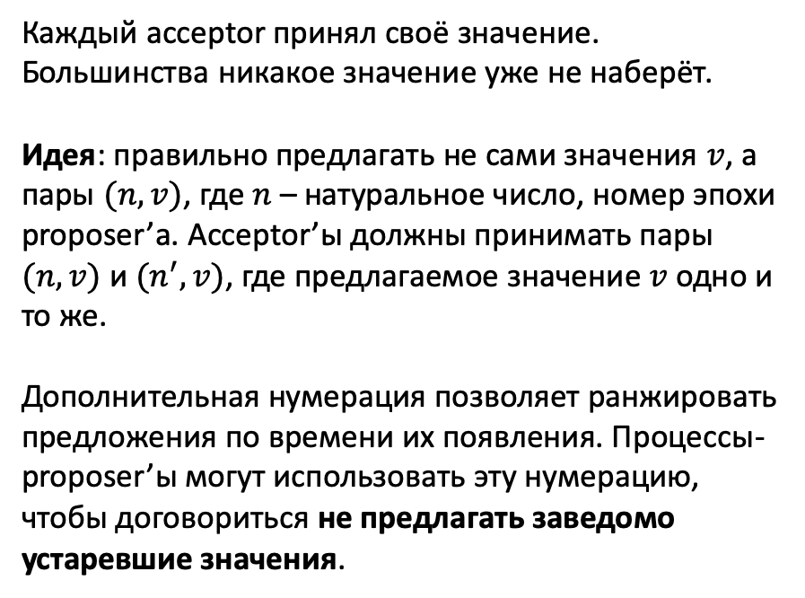
Основы построения файловых систем
Наводящие соображения
Если из всех процессов-proposer’ов только один процесс предложил значение, то это значение и должно быть выбрано. В такой ситуации процессы-acceptor’ы получат от proposer’а только одно предложение о выбираемом значении.
Требование 1: процесс-acceptor обязан принять первое предложенное ему значение.
A₀
A₁
A₂
P₀
P₁
P₂
Каждый acceptor принял своё значение. Большинства никакое значение уже не наберёт.
Идея: правильно предлагать не сами значения $v$, а пары $(n, v)$, где $n$ – натуральное число, номер эпохи proposer’а. Acceptor’ы должны принимать пары $(n, v)$ и $(n^{′}, v)$, где предлагаемое значение $v$ одно и то же.
Дополнительная нумерация позволяет ранжировать предложения по времени их появления. Процессы-proposer’ы могут использовать эту нумерацию, чтобы договориться не предлагать заведомо устаревшие значения.
propose(v₀)
propose(v₁)
propose(v₂)
Acronis @ МФТИ

Slide 29
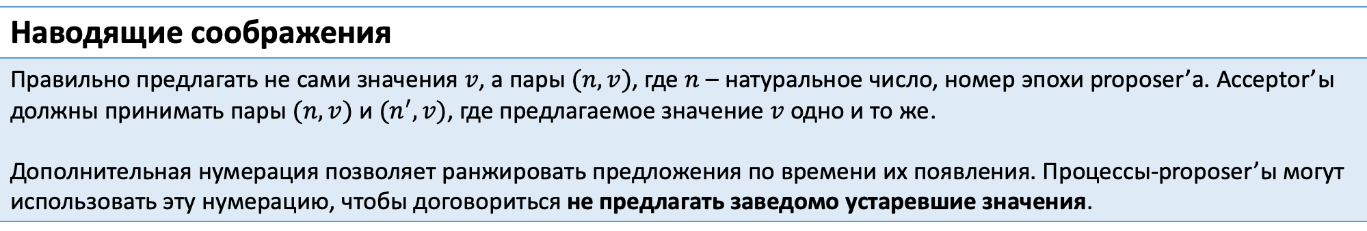
Основы построения файловых систем
Наводящие соображения
Правильно предлагать не сами значения $v$, а пары $(n, v)$, где $n$ – натуральное число, номер эпохи proposer’а. Acceptor’ы должны принимать пары $(n, v)$ и $(n^{′}, v)$, где предлагаемое значение $v$ одно и то же. Дополнительная нумерация позволяет ранжировать предложения по времени их появления. Процессы-proposer’ы могут использовать эту нумерацию, чтобы договориться не предлагать заведомо устаревшие значения.
Acronis @ МФТИ

Slide 30
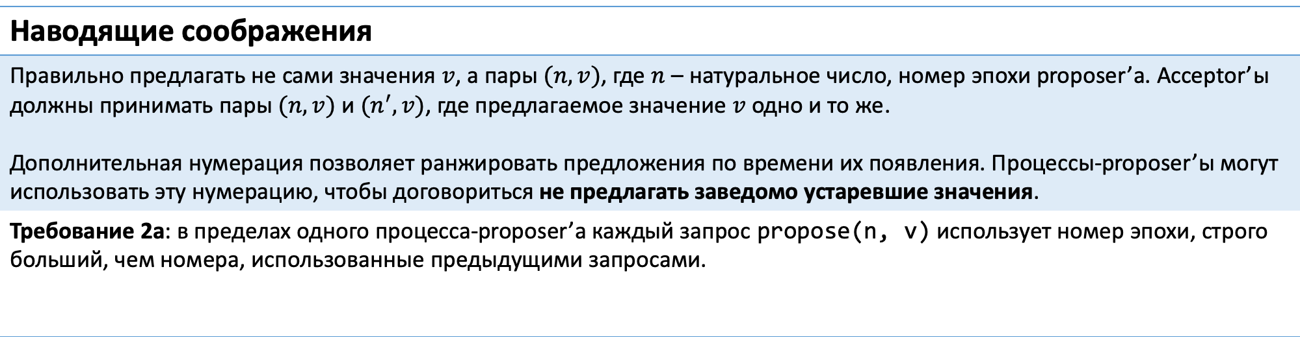
Основы построения файловых систем
Наводящие соображения
Правильно предлагать не сами значения $v$, а пары $(n, v)$, где $n$ – натуральное число, номер эпохи proposer’а. Acceptor’ы должны принимать пары $(n, v)$ и $(n^{′}, v)$, где предлагаемое значение $v$ одно и то же. Дополнительная нумерация позволяет ранжировать предложения по времени их появления. Процессы-proposer’ы могут использовать эту нумерацию, чтобы договориться не предлагать заведомо устаревшие значения.
Требование 2a: в пределах одного процесса-proposer’а каждый запрос propose(n, v) использует номер эпохи, строго больший, чем номера, использованные предыдущими запросами.
Acronis @ МФТИ

Slide 31
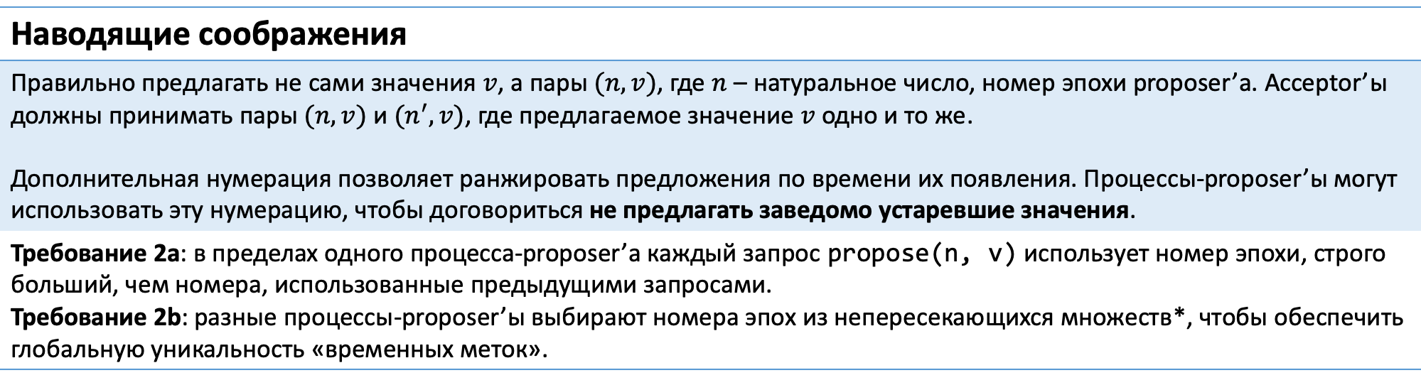
Основы построения файловых систем
Наводящие соображения
Правильно предлагать не сами значения $v$, а пары $(n, v)$, где $n$ – натуральное число, номер эпохи proposer’а. Acceptor’ы должны принимать пары $(n, v)$ и $(n^{′}, v)$, где предлагаемое значение $v$ одно и то же. Дополнительная нумерация позволяет ранжировать предложения по времени их появления. Процессы-proposer’ы могут использовать эту нумерацию, чтобы договориться не предлагать заведомо устаревшие значения.
Требование 2a: в пределах одного процесса-proposer’а каждый запрос propose(n, v) использует номер эпохи, строго больший, чем номера, использованные предыдущими запросами. Требование 2b: разные процессы-proposer’ы выбирают номера эпох из непересекающихся множеств*, чтобы обеспечить глобальную уникальность «временных меток».
* В системе с N proposer’ами можно взять множества эпох вида $\{0, N, 2N, …\}$, $\{1, N+1, 2N+1, …\}$, …
Acronis @ МФТИ

Slide 32
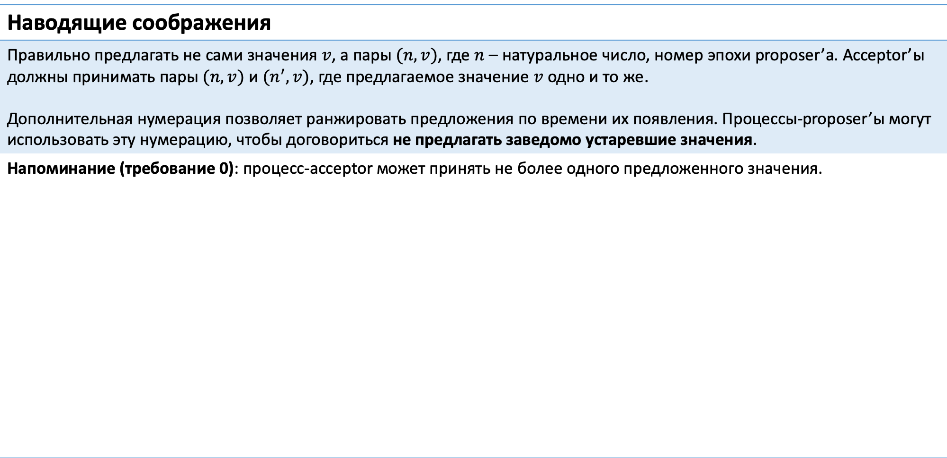
Основы построения файловых систем
Наводящие соображения
Правильно предлагать не сами значения $v$, а пары $(n, v)$, где $n$ – натуральное число, номер эпохи proposer’а. Acceptor’ы должны принимать пары $(n, v)$ и $(n^{′}, v)$, где предлагаемое значение $v$ одно и то же. Дополнительная нумерация позволяет ранжировать предложения по времени их появления. Процессы-proposer’ы могут использовать эту нумерацию, чтобы договориться не предлагать заведомо устаревшие значения.
Напоминание (требование 0): процесс-acceptor может принять не более одного предложенного значения.
Acronis @ МФТИ

Slide 33
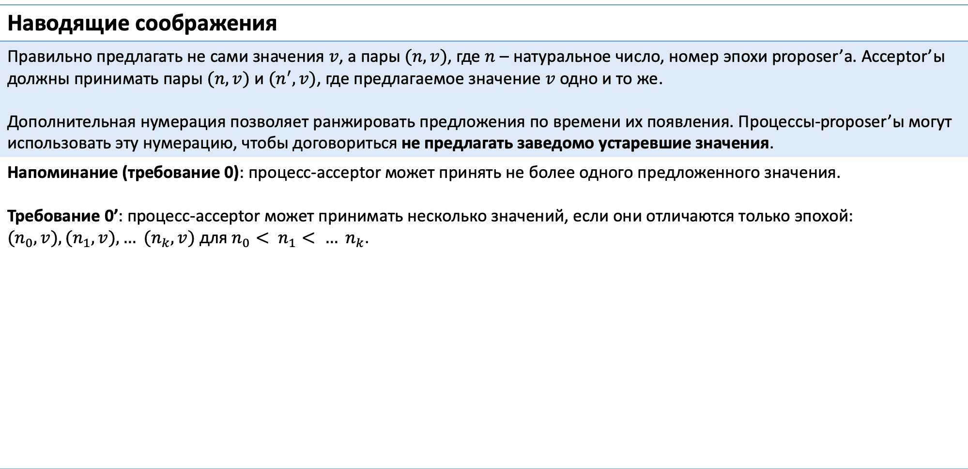
Основы построения файловых систем
Наводящие соображения
Правильно предлагать не сами значения $v$, а пары $(n, v)$, где $n$ – натуральное число, номер эпохи proposer’а. Acceptor’ы должны принимать пары $(n, v)$ и $(n^{′}, v)$, где предлагаемое значение $v$ одно и то же. Дополнительная нумерация позволяет ранжировать предложения по времени их появления. Процессы-proposer’ы могут использовать эту нумерацию, чтобы договориться не предлагать заведомо устаревшие значения.
Напоминание (требование 0): процесс-acceptor может принять не более одного предложенного значения. Требование 0’: процесс-acceptor может принимать несколько значений, если они отличаются только эпохой: $(n_{0}, v), (n_{1}, v), … (n_{k}, v)$ для $n_{0}< n_{1}< … n_{k}$.
Acronis @ МФТИ

Slide 34

Основы построения файловых систем
Наводящие соображения
Правильно предлагать не сами значения $v$, а пары $(n, v)$, где $n$ – натуральное число, номер эпохи proposer’а. Acceptor’ы должны принимать пары $(n, v)$ и $(n^{′}, v)$, где предлагаемое значение $v$ одно и то же. Дополнительная нумерация позволяет ранжировать предложения по времени их появления. Процессы-proposer’ы могут использовать эту нумерацию, чтобы договориться не предлагать заведомо устаревшие значения.
Напоминание: Будем считать значение выбранным, если его приняло большинство процессов-acceptor’ов.
Acronis @ МФТИ

Slide 35
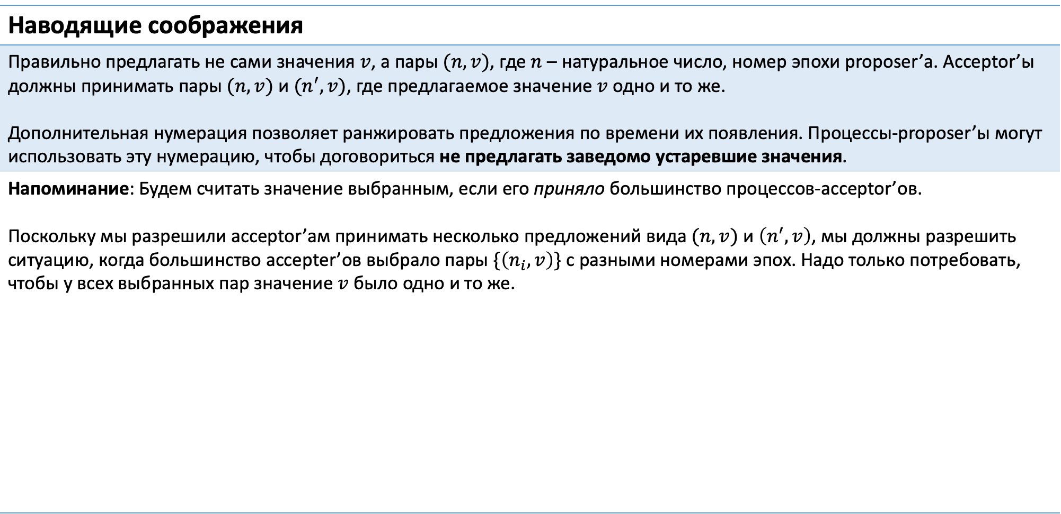
Основы построения файловых систем
Наводящие соображения
Правильно предлагать не сами значения $v$, а пары $(n, v)$, где $n$ – натуральное число, номер эпохи proposer’а. Acceptor’ы должны принимать пары $(n, v)$ и $(n^{′}, v)$, где предлагаемое значение $v$ одно и то же. Дополнительная нумерация позволяет ранжировать предложения по времени их появления. Процессы-proposer’ы могут использовать эту нумерацию, чтобы договориться не предлагать заведомо устаревшие значения.
Напоминание: Будем считать значение выбранным, если его приняло большинство процессов-acceptor’ов. Поскольку мы разрешили acceptor’ам принимать несколько предложений вида $(n, v)$ и $\left(n^{′}, v\right)$, мы должны разрешить ситуацию, когда большинство accepter’ов выбрало пары $\{\left(n_{i}, v\right)\}$ с разными номерами эпох. Надо только потребовать, чтобы у всех выбранных пар значение $v$ было одно и то же.
Acronis @ МФТИ

Slide 36
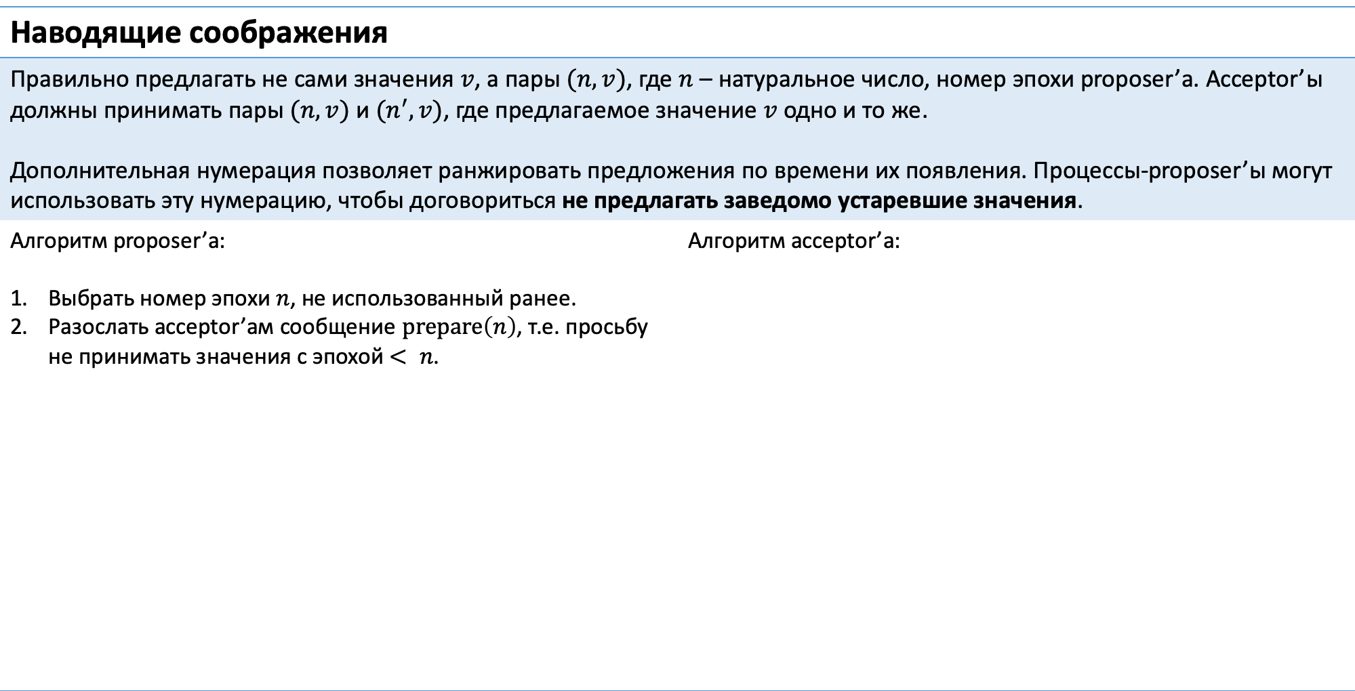
Основы построения файловых систем
Наводящие соображения
Правильно предлагать не сами значения $v$, а пары $(n, v)$, где $n$ – натуральное число, номер эпохи proposer’а. Acceptor’ы должны принимать пары $(n, v)$ и $(n^{′}, v)$, где предлагаемое значение $v$ одно и то же. Дополнительная нумерация позволяет ранжировать предложения по времени их появления. Процессы-proposer’ы могут использовать эту нумерацию, чтобы договориться не предлагать заведомо устаревшие значения.
Алгоритм proposer’а: Выбрать номер эпохи $n$, не использованный ранее. Разослать acceptor’ам сообщение $\operatorname{prepare}\left(n\right)$, т.е. просьбу не принимать значения с эпохой $< n$. | Алгоритм acceptor’а:
Acronis @ МФТИ

Slide 37
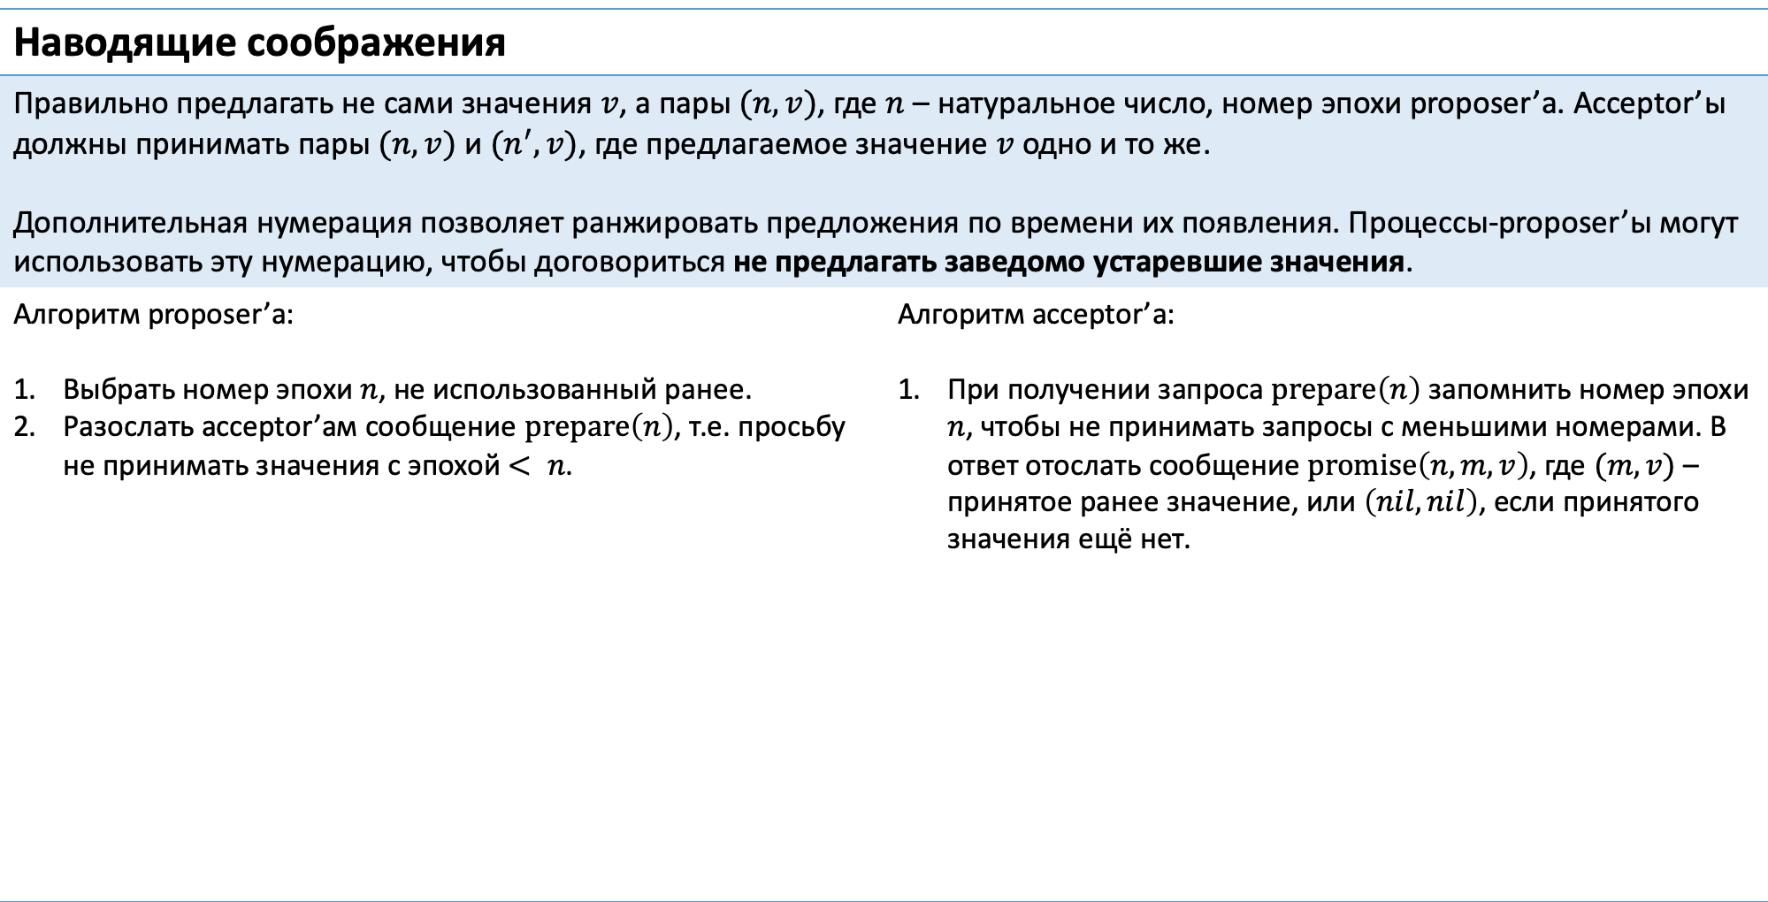
Основы построения файловых систем
Наводящие соображения
Правильно предлагать не сами значения $v$, а пары $(n, v)$, где $n$ – натуральное число, номер эпохи proposer’а. Acceptor’ы должны принимать пары $(n, v)$ и $(n^{′}, v)$, где предлагаемое значение $v$ одно и то же. Дополнительная нумерация позволяет ранжировать предложения по времени их появления. Процессы-proposer’ы могут использовать эту нумерацию, чтобы договориться не предлагать заведомо устаревшие значения.
Алгоритм proposer’а: Выбрать номер эпохи $n$, не использованный ранее. Разослать acceptor’ам сообщение $\operatorname{prepare}\left(n\right)$, т.е. просьбу не принимать значения с эпохой $< n$. | Алгоритм acceptor’а: При получении запроса $\operatorname{prepare}\left(n\right)$ запомнить номер эпохи $n$, чтобы не принимать запросы с меньшими номерами. В ответ отослать сообщение $\operatorname{promise}\left(n, m, v\right)$, где $(m, v)$ – принятое ранее значение, или $\left(nil, nil\right)$, если принятого значения ещё нет.
Acronis @ МФТИ

Slide 38
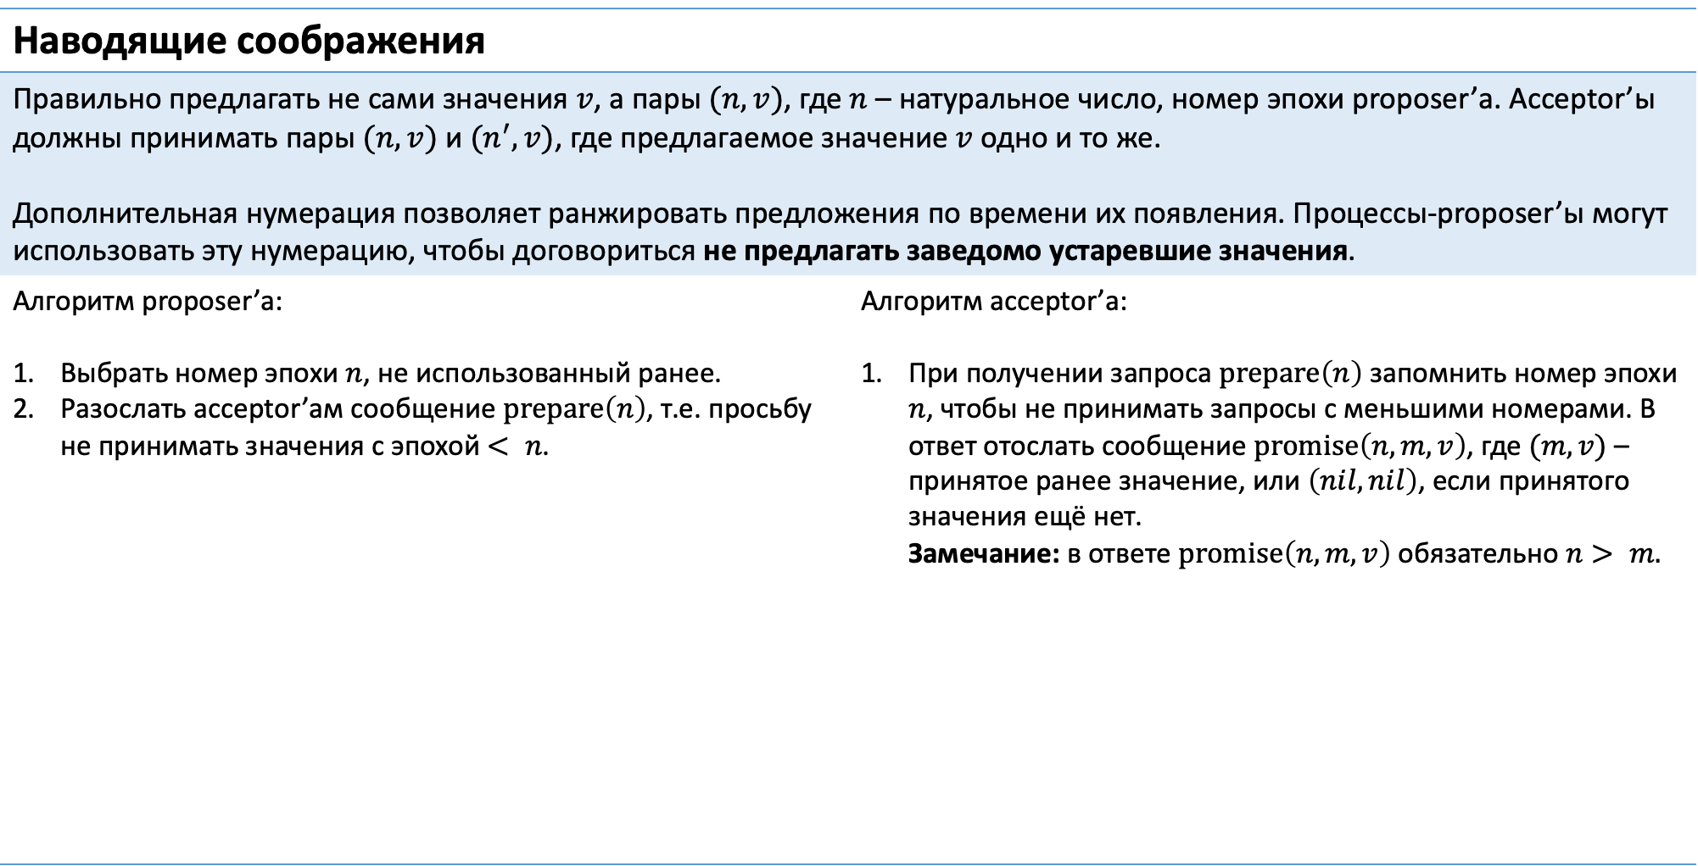
Основы построения файловых систем
Наводящие соображения
Правильно предлагать не сами значения $v$, а пары $(n, v)$, где $n$ – натуральное число, номер эпохи proposer’а. Acceptor’ы должны принимать пары $(n, v)$ и $(n^{′}, v)$, где предлагаемое значение $v$ одно и то же. Дополнительная нумерация позволяет ранжировать предложения по времени их появления. Процессы-proposer’ы могут использовать эту нумерацию, чтобы договориться не предлагать заведомо устаревшие значения.
Алгоритм proposer’а: Выбрать номер эпохи $n$, не использованный ранее. Разослать acceptor’ам сообщение $\operatorname{prepare}\left(n\right)$, т.е. просьбу не принимать значения с эпохой $< n$. | Алгоритм acceptor’а: При получении запроса $\operatorname{prepare}\left(n\right)$ запомнить номер эпохи $n$, чтобы не принимать запросы с меньшими номерами. В ответ отослать сообщение $\operatorname{promise}\left(n, m, v\right)$, где $(m, v)$ – принятое ранее значение, или $\left(nil, nil\right)$, если принятого значения ещё нет. Замечание: в ответе $\operatorname{promise}\left(n, m, v\right)$ обязательно $n> m.$
Acronis @ МФТИ

Slide 39
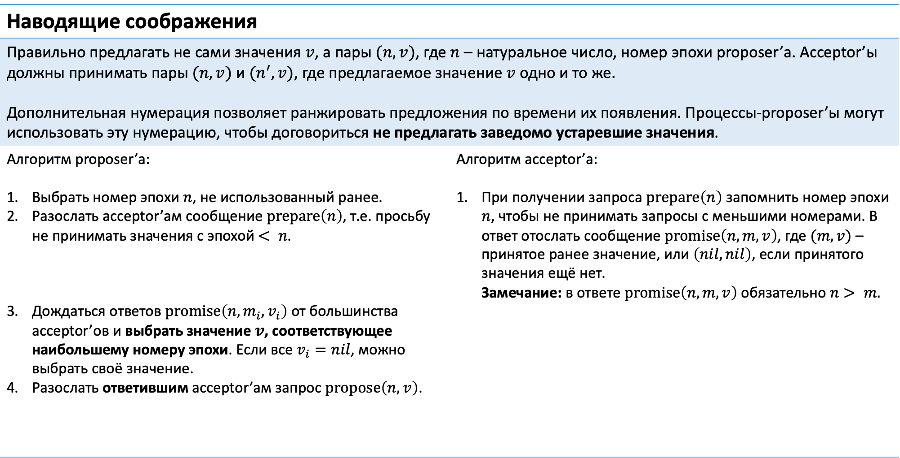
Основы построения файловых систем
Наводящие соображения
Правильно предлагать не сами значения $v$, а пары $(n, v)$, где $n$ – натуральное число, номер эпохи proposer’а. Acceptor’ы должны принимать пары $(n, v)$ и $(n^{′}, v)$, где предлагаемое значение $v$ одно и то же. Дополнительная нумерация позволяет ранжировать предложения по времени их появления. Процессы-proposer’ы могут использовать эту нумерацию, чтобы договориться не предлагать заведомо устаревшие значения.
Алгоритм proposer’а: Выбрать номер эпохи $n$, не использованный ранее. Разослать acceptor’ам сообщение $\operatorname{prepare}\left(n\right)$, т.е. просьбу не принимать значения с эпохой $< n$. Дождаться ответов $\operatorname{promise}\left(n, m_{i}, v_{i}\right)$ от большинства acceptor’ов и выбрать значение $v$, соответствующее наибольшему номеру эпохи. Если все $v_{i}=nil$, можно выбрать своё значение. Разослать ответившим acceptor’ам запрос $\operatorname{propose}\left(n, v\right)$. | Алгоритм acceptor’а: При получении запроса $\operatorname{prepare}\left(n\right)$ запомнить номер эпохи $n$, чтобы не принимать запросы с меньшими номерами. В ответ отослать сообщение $\operatorname{promise}\left(n, m, v\right)$, где $(m, v)$ – принятое ранее значение, или $\left(nil, nil\right)$, если принятого значения ещё нет. Замечание: в ответе $\operatorname{promise}\left(n, m, v\right)$ обязательно $n> m.$
Acronis @ МФТИ

Slide 40
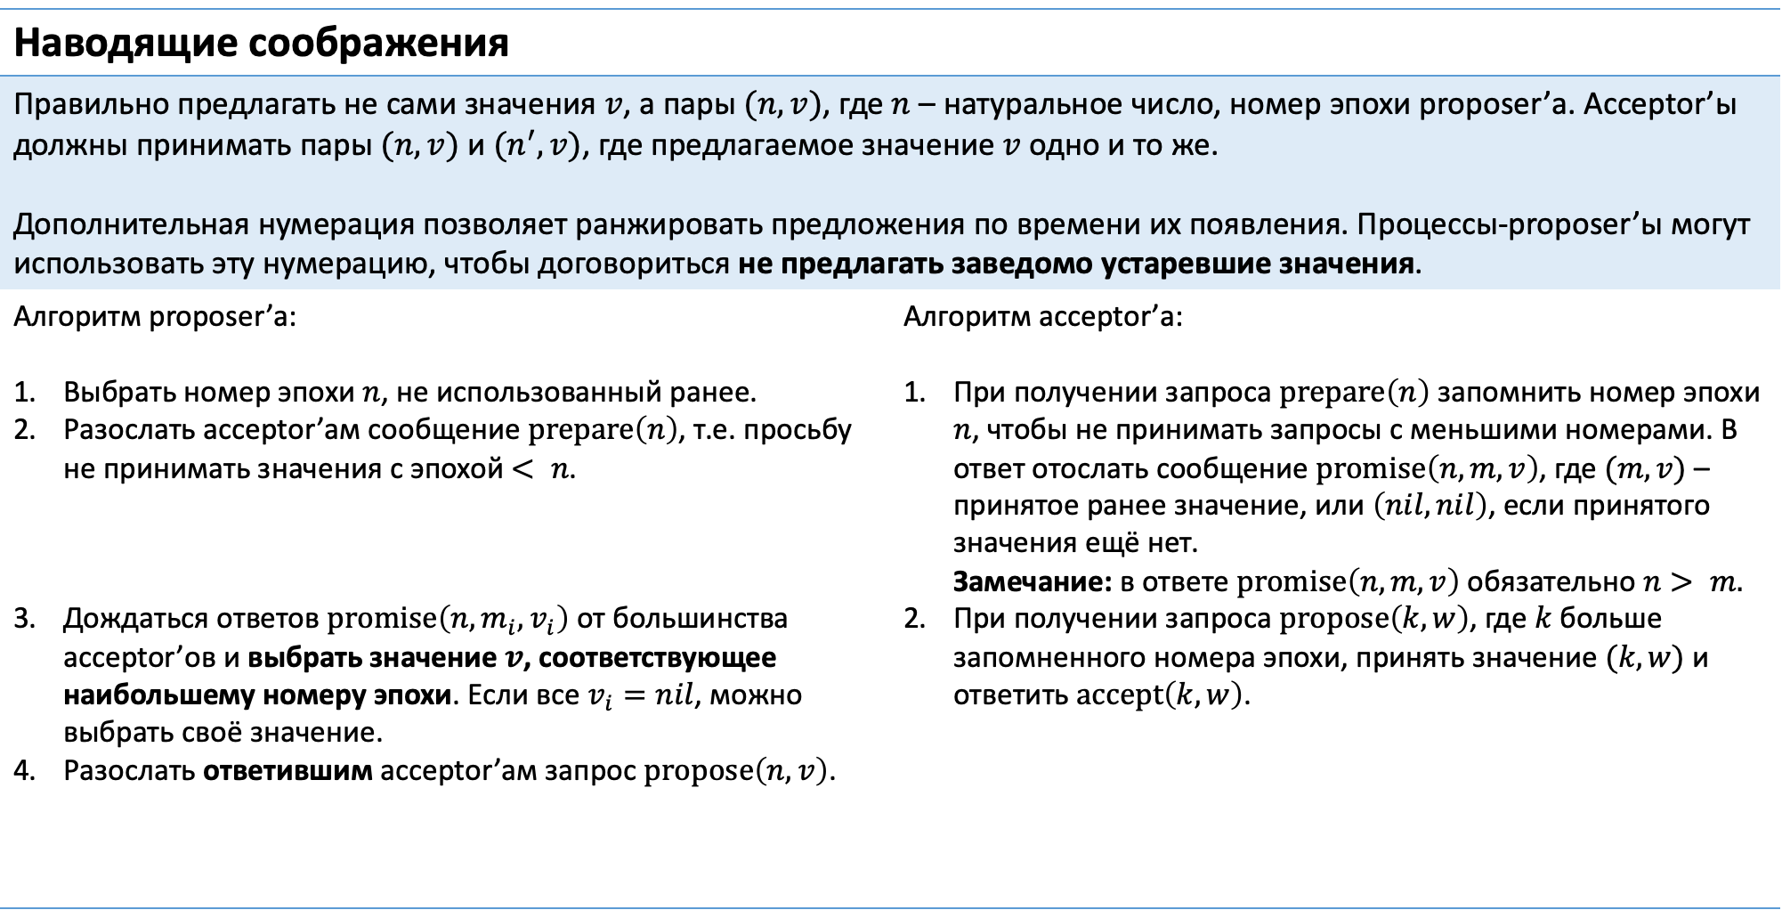
Основы построения файловых систем
Наводящие соображения
Правильно предлагать не сами значения $v$, а пары $(n, v)$, где $n$ – натуральное число, номер эпохи proposer’а. Acceptor’ы должны принимать пары $(n, v)$ и $(n^{′}, v)$, где предлагаемое значение $v$ одно и то же. Дополнительная нумерация позволяет ранжировать предложения по времени их появления. Процессы-proposer’ы могут использовать эту нумерацию, чтобы договориться не предлагать заведомо устаревшие значения.
Алгоритм proposer’а: Выбрать номер эпохи $n$, не использованный ранее. Разослать acceptor’ам сообщение $\operatorname{prepare}\left(n\right)$, т.е. просьбу не принимать значения с эпохой $< n$. Дождаться ответов $\operatorname{promise}\left(n, m_{i}, v_{i}\right)$ от большинства acceptor’ов и выбрать значение $v$, соответствующее наибольшему номеру эпохи. Если все $v_{i}=nil$, можно выбрать своё значение. Разослать ответившим acceptor’ам запрос $\operatorname{propose}\left(n, v\right)$. | Алгоритм acceptor’а: При получении запроса $\operatorname{prepare}\left(n\right)$ запомнить номер эпохи $n$, чтобы не принимать запросы с меньшими номерами. В ответ отослать сообщение $\operatorname{promise}\left(n, m, v\right)$, где $(m, v)$ – принятое ранее значение, или $\left(nil, nil\right)$, если принятого значения ещё нет. Замечание: в ответе $\operatorname{promise}\left(n, m, v\right)$ обязательно $n> m.$ При получении запроса $\operatorname{propose}\left(k, w\right)$, где $k$ больше запомненного номера эпохи, принять значение $(k, w)$ и ответить $\operatorname{accept}\left(k, w\right)$.
Acronis @ МФТИ

Slide 41
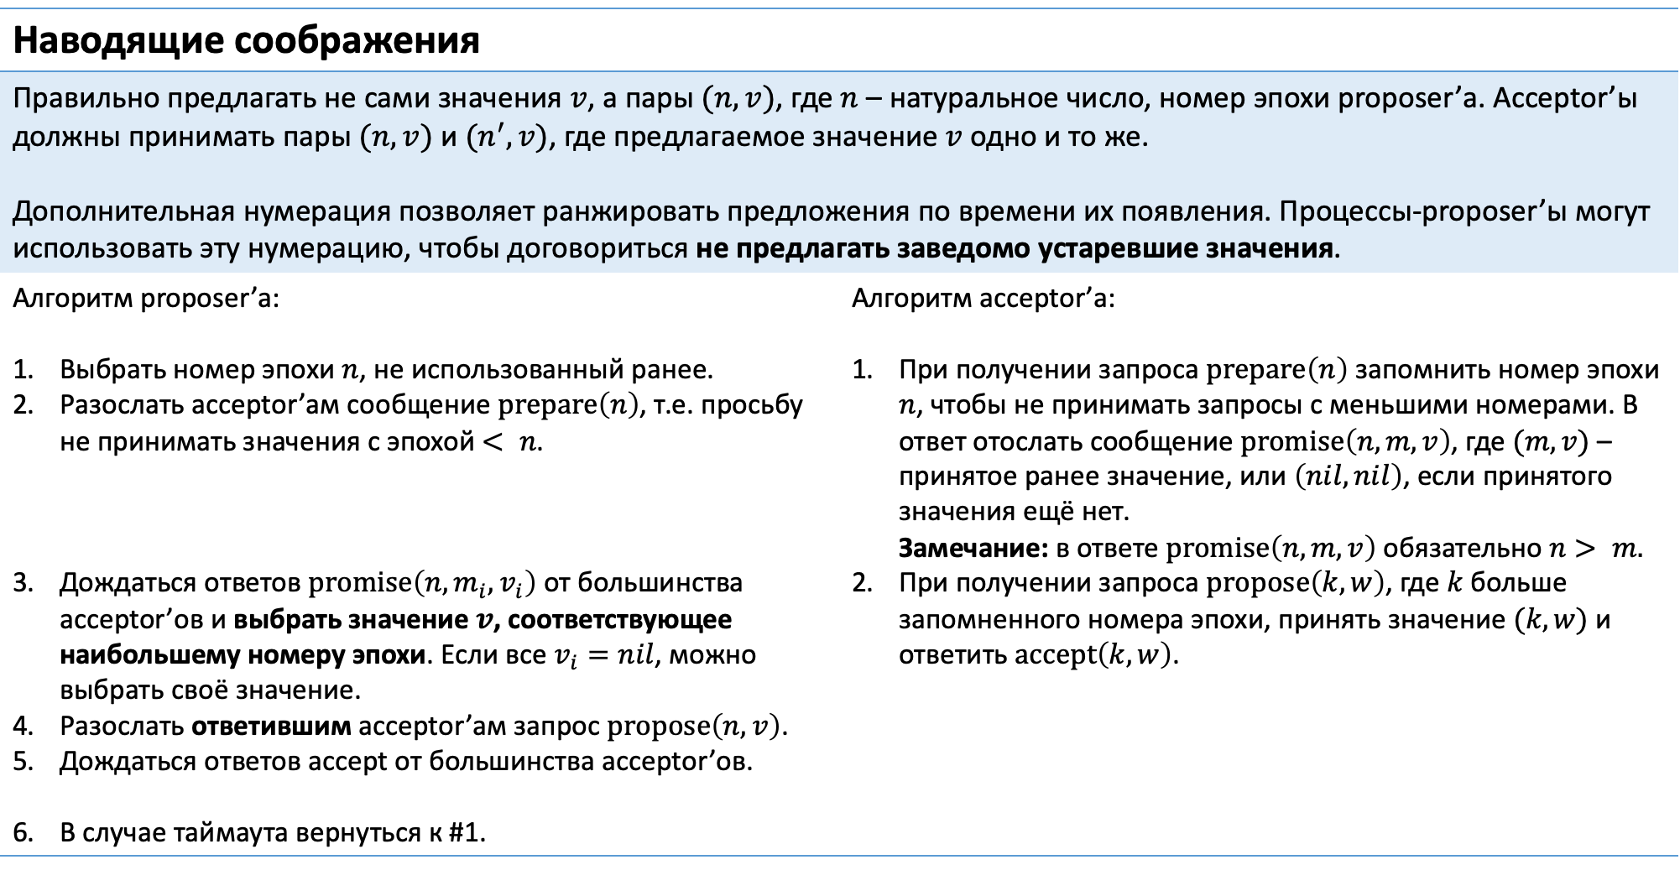
Основы построения файловых систем
Наводящие соображения
Правильно предлагать не сами значения $v$, а пары $(n, v)$, где $n$ – натуральное число, номер эпохи proposer’а. Acceptor’ы должны принимать пары $(n, v)$ и $(n^{′}, v)$, где предлагаемое значение $v$ одно и то же. Дополнительная нумерация позволяет ранжировать предложения по времени их появления. Процессы-proposer’ы могут использовать эту нумерацию, чтобы договориться не предлагать заведомо устаревшие значения.
Алгоритм proposer’а: Выбрать номер эпохи $n$, не использованный ранее. Разослать acceptor’ам сообщение $\operatorname{prepare}\left(n\right)$, т.е. просьбу не принимать значения с эпохой $< n$. Дождаться ответов $\operatorname{promise}\left(n, m_{i}, v_{i}\right)$ от большинства acceptor’ов и выбрать значение $v$, соответствующее наибольшему номеру эпохи. Если все $v_{i}=nil$, можно выбрать своё значение. Разослать ответившим acceptor’ам запрос $\operatorname{propose}\left(n, v\right)$. Дождаться ответов accept от большинства acceptor’ов. В случае таймаута вернуться к #1. | Алгоритм acceptor’а: При получении запроса $\operatorname{prepare}\left(n\right)$ запомнить номер эпохи $n$, чтобы не принимать запросы с меньшими номерами. В ответ отослать сообщение $\operatorname{promise}\left(n, m, v\right)$, где $(m, v)$ – принятое ранее значение, или $\left(nil, nil\right)$, если принятого значения ещё нет. Замечание: в ответе $\operatorname{promise}\left(n, m, v\right)$ обязательно $n> m.$ При получении запроса $\operatorname{propose}\left(k, w\right)$, где $k$ больше запомненного номера эпохи, принять значение $(k, w)$ и ответить $\operatorname{accept}\left(k, w\right)$.
Acronis @ МФТИ

Slide 42
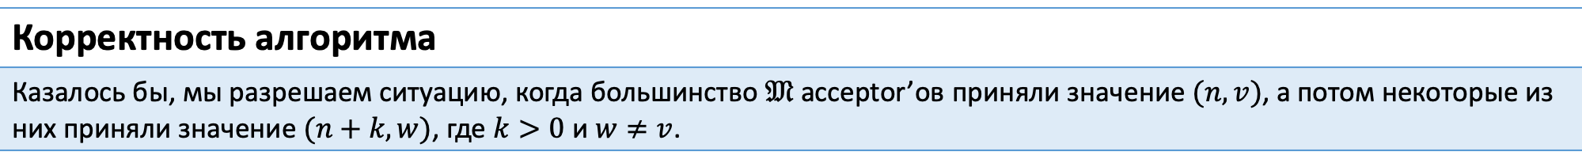
Основы построения файловых систем
Корректность алгоритма
Казалось бы, мы разрешаем ситуацию, когда большинство $𝔐$ acceptor’ов приняли значение $(n, v)$, а потом некоторые из них приняли значение $(n+k, w)$, где $k>0$ и $w≠v$.
Acronis @ МФТИ

Slide 43
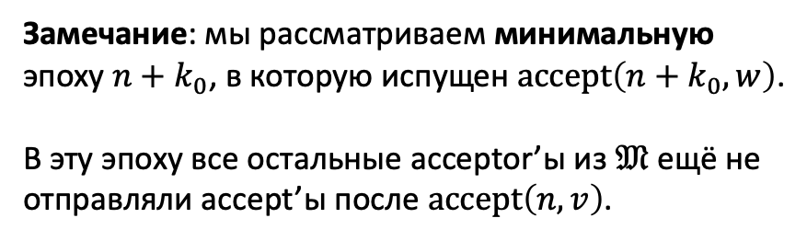
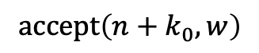
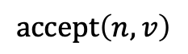
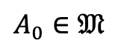
Основы построения файловых систем
Корректность алгоритма
Казалось бы, мы разрешаем ситуацию, когда большинство $𝔐$ acceptor’ов приняли значение $(n, v)$, а потом некоторые из них приняли значение $(n+k, w)$, где $k>0$ и $w≠v$.
$$A_{0}∈𝔐$$
Замечание: мы рассматриваем минимальную эпоху $n+k_{0}$, в которую испущен $\operatorname{accept}\left(n+k_{0}, w\right)$. В эту эпоху все остальные acceptor’ы из $𝔐$ ещё не отправляли accept’ы после $\operatorname{accept}\left(n, v\right)$.
$$\operatorname{accept}\left(n, v\right)$$
$$\operatorname{accept}\left(n+k_{0}, w\right)$$
Acronis @ МФТИ

Slide 44
Основы построения файловых систем
Корректность алгоритма
Казалось бы, мы разрешаем ситуацию, когда большинство $𝔐$ acceptor’ов приняли значение $(n, v)$, а потом некоторые из них приняли значение $(n+k, w)$, где $k>0$ и $w≠v$.
$$A_{0}∈𝔐$$
P
$$\operatorname{accept}\left(n, v\right)$$
$$\operatorname{accept}\left(n+k_{0}, w\right)$$
Acronis @ МФТИ

Slide 45
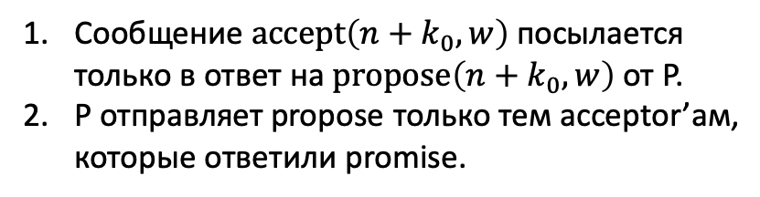
Основы построения файловых систем
Корректность алгоритма
Казалось бы, мы разрешаем ситуацию, когда большинство $𝔐$ acceptor’ов приняли значение $(n, v)$, а потом некоторые из них приняли значение $(n+k, w)$, где $k>0$ и $w≠v$.
$$A_{0}∈𝔐$$
P
Сообщение $\operatorname{accept}\left(n+k_{0}, w\right)$ посылается только в ответ на $\operatorname{propose}\left(n+k_{0}, w\right)$ от P.
P отправляет propose только тем acceptor’ам, которые ответили promise.
$$\operatorname{accept}\left(n, v\right)$$
$$\operatorname{accept}\left(n+k_{0}, w\right)$$
Acronis @ МФТИ

Slide 46
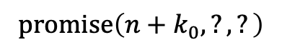
Основы построения файловых систем
Корректность алгоритма
Казалось бы, мы разрешаем ситуацию, когда большинство $𝔐$ acceptor’ов приняли значение $(n, v)$, а потом некоторые из них приняли значение $(n+k, w)$, где $k>0$ и $w≠v$.
$$A_{0}∈𝔐$$
P
Сообщение $\operatorname{accept}\left(n+k_{0}, w\right)$ посылается только в ответ на $\operatorname{propose}\left(n+k_{0}, w\right)$ от P.
P отправляет propose только тем acceptor’ам, которые ответили promise.
$$\operatorname{accept}\left(n, v\right)$$
$$\operatorname{promise}\left(n+k_{0}, ?, ?\right)$$
$$\operatorname{accept}\left(n+k_{0}, w\right)$$
Acronis @ МФТИ

Slide 47
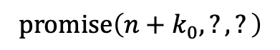
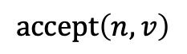
Основы построения файловых систем
Корректность алгоритма
Казалось бы, мы разрешаем ситуацию, когда большинство $𝔐$ acceptor’ов приняли значение $(n, v)$, а потом некоторые из них приняли значение $(n+k, w)$, где $k>0$ и $w≠v$.
$$A_{0}∈𝔐$$
P
Сообщение $\operatorname{accept}\left(n+k_{0}, w\right)$ посылается только в ответ на $\operatorname{propose}\left(n+k_{0}, w\right)$ от P.
P отправляет propose только тем acceptor’ам, которые ответили promise.
Возможна ли такая последовательность событий?
$$\operatorname{promise}\left(n+k_{0}, ?, ?\right)$$
$$\operatorname{accept}\left(n, v\right)$$
$$\operatorname{accept}\left(n+k_{0}, w\right)$$
Acronis @ МФТИ

Slide 48
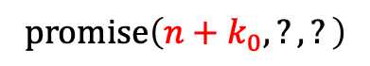
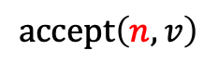
Основы построения файловых систем
Корректность алгоритма
Казалось бы, мы разрешаем ситуацию, когда большинство $𝔐$ acceptor’ов приняли значение $(n, v)$, а потом некоторые из них приняли значение $(n+k, w)$, где $k>0$ и $w≠v$.
$$A_{0}∈𝔐$$
P
Сообщение $\operatorname{accept}\left(n+k_{0}, w\right)$ посылается только в ответ на $\operatorname{propose}\left(n+k_{0}, w\right)$ от P.
P отправляет propose только тем acceptor’ам, которые ответили promise.
Возможна ли такая последовательность событий?
$$\operatorname{promise}\left(n+k_{0}, ?, ?\right)$$
$$\operatorname{accept}\left(n, v\right)$$
$$\operatorname{accept}\left(n+k_{0}, w\right)$$
Acronis @ МФТИ

Slide 49
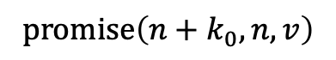
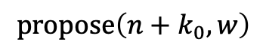
Основы построения файловых систем
Корректность алгоритма
Казалось бы, мы разрешаем ситуацию, когда большинство $𝔐$ acceptor’ов приняли значение $(n, v)$, а потом некоторые из них приняли значение $(n+k, w)$, где $k>0$ и $w≠v$.
$$A_{0}∈𝔐$$
P
Сообщение $\operatorname{accept}\left(n+k_{0}, w\right)$ посылается только в ответ на $\operatorname{propose}\left(n+k_{0}, w\right)$ от P.
P отправляет propose только тем acceptor’ам, которые ответили promise.
$$\operatorname{accept}\left(n, v\right)$$
$$\operatorname{promise}\left(n+k_{0}, n, v\right)$$
$$\operatorname{propose}\left(n+k_{0}, w\right)$$
$$\operatorname{accept}\left(n+k_{0}, w\right)$$
Acronis @ МФТИ

Slide 50
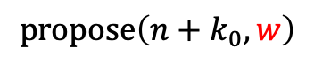
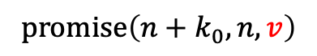
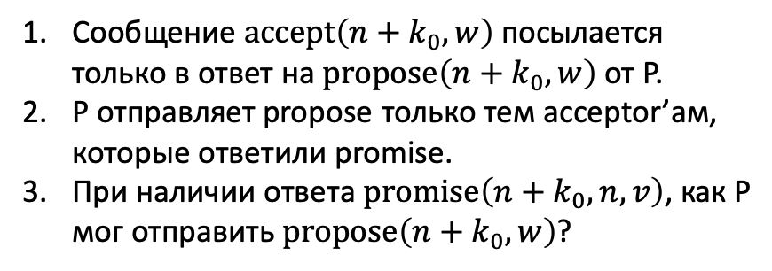
Основы построения файловых систем
Корректность алгоритма
Казалось бы, мы разрешаем ситуацию, когда большинство $𝔐$ acceptor’ов приняли значение $(n, v)$, а потом некоторые из них приняли значение $(n+k, w)$, где $k>0$ и $w≠v$.
$$A_{0}∈𝔐$$
P
Сообщение $\operatorname{accept}\left(n+k_{0}, w\right)$ посылается только в ответ на $\operatorname{propose}\left(n+k_{0}, w\right)$ от P.
P отправляет propose только тем acceptor’ам, которые ответили promise.
При наличии ответа $\operatorname{promise}\left(n+k_{0}, n, v\right)$, как P мог отправить $\operatorname{propose}\left(n+k_{0}, w\right)$?
$$\operatorname{accept}\left(n, v\right)$$
$$\operatorname{promise}\left(n+k_{0}, n, v\right)$$
$$\operatorname{propose}\left(n+k_{0}, w\right)$$
$$\operatorname{accept}\left(n+k_{0}, w\right)$$
Acronis @ МФТИ

Slide 51
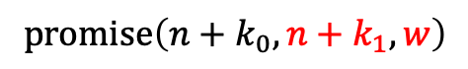
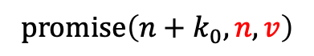
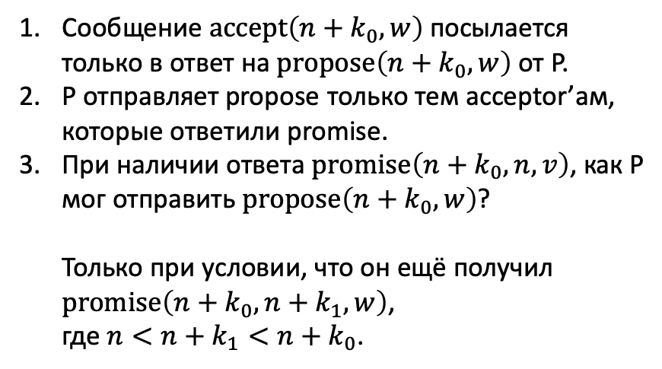
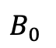
Основы построения файловых систем
Корректность алгоритма
Казалось бы, мы разрешаем ситуацию, когда большинство $𝔐$ acceptor’ов приняли значение $(n, v)$, а потом некоторые из них приняли значение $(n+k, w)$, где $k>0$ и $w≠v$.
$$A_{0}∈𝔐$$
P
$$B_{0}$$
Сообщение $\operatorname{accept}\left(n+k_{0}, w\right)$ посылается только в ответ на $\operatorname{propose}\left(n+k_{0}, w\right)$ от P.
P отправляет propose только тем acceptor’ам, которые ответили promise.
При наличии ответа $\operatorname{promise}\left(n+k_{0}, n, v\right)$, как P мог отправить $\operatorname{propose}\left(n+k_{0}, w\right)$? Только при условии, что он ещё получил $\operatorname{promise}\left(n+k_{0}, n+k_{1}, w\right)$, где $n<n+k_{1}<n+k_{0}$.
$$\operatorname{accept}\left(n, v\right)$$
$$\operatorname{promise}\left(n+k_{0}, n, v\right)$$
$$\operatorname{promise}\left(n+k_{0}, n+k_{1}, w\right)$$
$$\operatorname{propose}\left(n+k_{0}, w\right)$$
$$\operatorname{accept}\left(n+k_{0}, w\right)$$
Acronis @ МФТИ

Slide 52
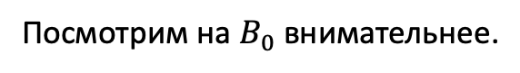
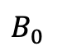
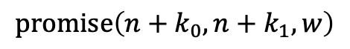
Основы построения файловых систем
Корректность алгоритма
Казалось бы, мы разрешаем ситуацию, когда большинство $𝔐$ acceptor’ов приняли значение $(n, v)$, а потом некоторые из них приняли значение $(n+k, w)$, где $k>0$ и $w≠v$.
$$B_{0}$$
Посмотрим на $B_{0}$ внимательнее.
$$\operatorname{promise}\left(n+k_{0}, n+k_{1}, w\right)$$
Acronis @ МФТИ

Slide 53
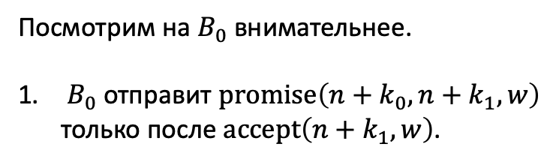
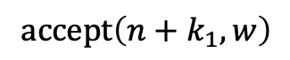
Основы построения файловых систем
Корректность алгоритма
Казалось бы, мы разрешаем ситуацию, когда большинство $𝔐$ acceptor’ов приняли значение $(n, v)$, а потом некоторые из них приняли значение $(n+k, w)$, где $k>0$ и $w≠v$.
$$B_{0}$$
Посмотрим на $B_{0}$ внимательнее.
$B_{0}$ отправит $\operatorname{promise}\left(n+k_{0}, n+k_{1}, w\right)$ только после $\operatorname{accept}\left(n+k_{1}, w\right)$.
$$\operatorname{accept}\left(n+k_{1}, w\right)$$
$$\operatorname{promise}\left(n+k_{0}, n+k_{1}, w\right)$$
Acronis @ МФТИ

Slide 54
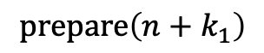
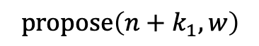
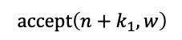
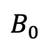
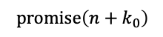
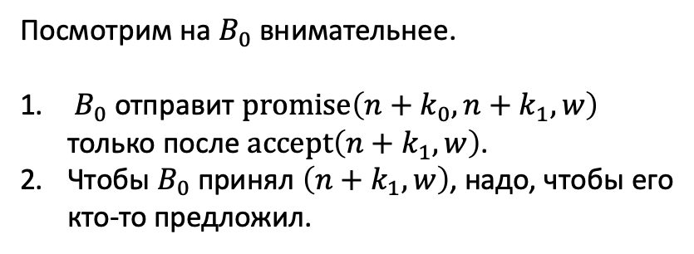
Основы построения файловых систем
Корректность алгоритма
Казалось бы, мы разрешаем ситуацию, когда большинство $𝔐$ acceptor’ов приняли значение $(n, v)$, а потом некоторые из них приняли значение $(n+k, w)$, где $k>0$ и $w≠v$.
$$B_{0}$$
P’
Посмотрим на $B_{0}$ внимательнее.
$B_{0}$ отправит $\operatorname{promise}\left(n+k_{0}, n+k_{1}, w\right)$ только после $\operatorname{accept}\left(n+k_{1}, w\right)$.
Чтобы $B_{0}$ принял $\left(n+k_{1},w\right)$, надо, чтобы его кто-то предложил.
$$\operatorname{prepare}\left(n+k_{1}\right)$$
$$\operatorname{propose}\left(n+k_{1}, w\right)$$
$$\operatorname{accept}\left(n+k_{1}, w\right)$$
$$\operatorname{promise}\left(n+k_{0}\right)$$
Acronis @ МФТИ

Slide 55
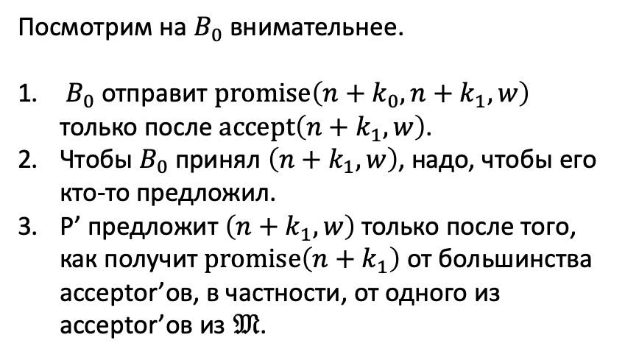
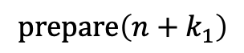
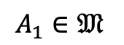
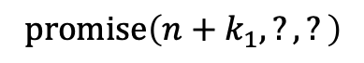
Основы построения файловых систем
Корректность алгоритма
Казалось бы, мы разрешаем ситуацию, когда большинство $𝔐$ acceptor’ов приняли значение $(n, v)$, а потом некоторые из них приняли значение $(n+k, w)$, где $k>0$ и $w≠v$.
$$B_{0}$$
P’
$$A_{1}∈𝔐$$
Посмотрим на $B_{0}$ внимательнее.
$B_{0}$ отправит $\operatorname{promise}\left(n+k_{0}, n+k_{1}, w\right)$ только после $\operatorname{accept}\left(n+k_{1}, w\right)$.
Чтобы $B_{0}$ принял $\left(n+k_{1},w\right)$, надо, чтобы его кто-то предложил.
P’ предложит $\left(n+k_{1},w\right)$ только после того, как получит $\operatorname{promise}\left(n+k_{1}\right)$ от большинства acceptor’ов, в частности, от одного из acceptor’ов из $𝔐$.
$$\operatorname{prepare}\left(n+k_{1}\right)$$
$$\operatorname{prepare}\left(n+k_{1}\right)$$
$$\operatorname{promise}\left(n+k_{1}, ?, ?\right)$$
$$\operatorname{propose}\left(n+k_{1}, w\right)$$
$$\operatorname{accept}\left(n+k_{1}, w\right)$$
$$\operatorname{promise}\left(n+k_{0}\right)$$
Acronis @ МФТИ

Slide 56




Основы построения файловых систем
Корректность алгоритма
Казалось бы, мы разрешаем ситуацию, когда большинство $𝔐$ acceptor’ов приняли значение $(n, v)$, а потом некоторые из них приняли значение $(n+k, w)$, где $k>0$ и $w≠v$.
$$B_{0}$$
P’
$$A_{1}∈𝔐$$
$$\operatorname{prepare}\left(n+k_{1}\right)$$
$$\operatorname{prepare}\left(n+k_{1}\right)$$
$$\operatorname{accept}\left(n, v\right)$$
$$\operatorname{promise}\left(n+k_{1}, ?, ?\right)$$
Каков порядок сообщений accept и promise?
$$\operatorname{accept}\left(n, v\right)$$
$$\operatorname{propose}\left(n+k_{1}, w\right)$$
$$\operatorname{accept}\left(n+k_{1}, w\right)$$
$$\operatorname{promise}\left(n+k_{0}\right)$$
Acronis @ МФТИ

Slide 57

Основы построения файловых систем
Корректность алгоритма
Казалось бы, мы разрешаем ситуацию, когда большинство $𝔐$ acceptor’ов приняли значение $(n, v)$, а потом некоторые из них приняли значение $(n+k, w)$, где $k>0$ и $w≠v$.
$$B_{0}$$
P’
$$A_{1}∈𝔐$$
Посмотрим на $B_{0}$ внимательнее.
$B_{0}$ отправит $\operatorname{promise}\left(n+k_{0}, n+k_{1}, w\right)$ только после $\operatorname{accept}\left(n+k_{1}, w\right)$.
Чтобы $B_{0}$ принял $\left(n+k_{1},w\right)$, надо, чтобы его кто-то предложил.
P’ предложит $\left(n+k_{1},w\right)$ только после того, как получит $\operatorname{promise}\left(n+k_{1}\right)$ от большинства acceptor’ов, в частности, от одного из acceptor’ов из $𝔐$.
$$\operatorname{prepare}\left(n+k_{1}\right)$$
$$\operatorname{prepare}\left(n+k_{1}\right)$$
$$\operatorname{accept}\left(n, v\right)$$
$$\operatorname{promise}\left(n+k_{1}, ?, ?\right)$$
$$\operatorname{propose}\left(n+k_{1}, w\right)$$
$$\operatorname{accept}\left(n+k_{1}, w\right)$$
$$\operatorname{promise}\left(n+k_{0}\right)$$
Acronis @ МФТИ

Slide 58


Основы построения файловых систем
Корректность алгоритма
Казалось бы, мы разрешаем ситуацию, когда большинство $𝔐$ acceptor’ов приняли значение $(n, v)$, а потом некоторые из них приняли значение $(n+k, w)$, где $k>0$ и $w≠v$.
$$B_{0}$$
P’
$$A_{1}∈𝔐$$
Посмотрим на $B_{0}$ внимательнее.
$B_{0}$ отправит $\operatorname{promise}\left(n+k_{0}, n+k_{1}, w\right)$ только после $\operatorname{accept}\left(n+k_{1}, w\right)$.
Чтобы $B_{0}$ принял $\left(n+k_{1},w\right)$, надо, чтобы его кто-то предложил.
P’ предложит $\left(n+k_{1},w\right)$ только после того, как получит $\operatorname{promise}\left(n+k_{1}\right)$ от большинства acceptor’ов, в частности, от одного из acceptor’ов из $𝔐$.
$A_{1}$ ответил $\operatorname{promise}\left(n+k_{1}, n, v\right)$.
$$\operatorname{prepare}\left(n+k_{1}\right)$$
$$\operatorname{prepare}\left(n+k_{1}\right)$$
$$\operatorname{accept}\left(n, v\right)$$
$$\operatorname{promise}\left(n+k_{1}, n, v\right)$$
$$\operatorname{propose}\left(n+k_{1}, w\right)$$
$$\operatorname{accept}\left(n+k_{1}, w\right)$$
$$\operatorname{promise}\left(n+k_{0}\right)$$
Acronis @ МФТИ

Slide 59


Основы построения файловых систем
Корректность алгоритма
Казалось бы, мы разрешаем ситуацию, когда большинство $𝔐$ acceptor’ов приняли значение $(n, v)$, а потом некоторые из них приняли значение $(n+k, w)$, где $k>0$ и $w≠v$.
$$B_{0}$$
P’
$$A_{1}∈𝔐$$
Посмотрим на $B_{0}$ внимательнее.
$B_{0}$ отправит $\operatorname{promise}\left(n+k_{0}, n+k_{1}, w\right)$ только после $\operatorname{accept}\left(n+k_{1}, w\right)$.
Чтобы $B_{0}$ принял $\left(n+k_{1},w\right)$, надо, чтобы его кто-то предложил.
P’ предложит $\left(n+k_{1},w\right)$ только после того, как получит $\operatorname{promise}\left(n+k_{1}\right)$ от большинства acceptor’ов, в частности, от одного из acceptor’ов из $𝔐$.
$A_{1}$ ответил $\operatorname{promise}\left(n+k_{1}, n, v\right)$.
При наличии ответа $\operatorname{promise}\left(n+k_{0}, n, v\right)$, как P’ мог отправить $\operatorname{propose}\left(n+k_{1}, w\right)$?
$$\operatorname{prepare}\left(n+k_{1}\right)$$
$$\operatorname{prepare}\left(n+k_{1}\right)$$
$$\operatorname{accept}\left(n, v\right)$$
$$\operatorname{promise}\left(n+k_{1}, n, v\right)$$
$$\operatorname{propose}\left(n+k_{1}, w\right)$$
$$\operatorname{accept}\left(n+k_{1}, w\right)$$
$$\operatorname{promise}\left(n+k_{0}\right)$$
Acronis @ МФТИ

Slide 60


Основы построения файловых систем
Корректность алгоритма
Казалось бы, мы разрешаем ситуацию, когда большинство $𝔐$ acceptor’ов приняли значение $(n, v)$, а потом некоторые из них приняли значение $(n+k, w)$, где $k>0$ и $w≠v$.
$$B_{0}$$
P’
$$A_{1}∈𝔐$$
Посмотрим на $B_{0}$ внимательнее.
$B_{0}$ отправит $\operatorname{promise}\left(n+k_{0}, n+k_{1}, w\right)$ только после $\operatorname{accept}\left(n+k_{1}, w\right)$.
Чтобы $B_{0}$ принял $\left(n+k_{1},w\right)$, надо, чтобы его кто-то предложил.
P’ предложит $\left(n+k_{1},w\right)$ только после того, как получит $\operatorname{promise}\left(n+k_{1}\right)$ от большинства acceptor’ов, в частности, от одного из acceptor’ов из $𝔐$.
$A_{1}$ ответил $\operatorname{promise}\left(n+k_{1}, n, v\right)$.
При наличии ответа $\operatorname{promise}\left(n+k_{0}, n, v\right)$, как P’ мог отправить $\operatorname{propose}\left(n+k_{1}, w\right)$? Только при условии, что он ещё получил $\operatorname{promise}\left(n+k_{1}, n+k_{2}, w\right)$, где $n<n+k_{2}<n+k_{1}$.
$$\operatorname{prepare}\left(n+k_{1}\right)$$
$$\operatorname{prepare}\left(n+k_{1}\right)$$
$$\operatorname{accept}\left(n, v\right)$$
$$\operatorname{promise}\left(n+k_{1}, n, v\right)$$
$$\operatorname{promise}\left(n+k_{1}, n+k_{2}, w\right)$$
$$\operatorname{propose}\left(n+k_{1}, w\right)$$
$$\operatorname{accept}\left(n+k_{1}, w\right)$$
$$\operatorname{promise}\left(n+k_{0}\right)$$
Acronis @ МФТИ

Slide 61




Основы построения файловых систем
Корректность алгоритма
Казалось бы, мы разрешаем ситуацию, когда большинство $𝔐$ acceptor’ов приняли значение $(n, v)$, а потом некоторые из них приняли значение $(n+k, w)$, где $k>0$ и $w≠v$.
$$B_{0}$$
P’
$$A_{1}∈𝔐$$
Существует acceptor, который послал ответы $\operatorname{accept}\left(n, v\right)$ и $\operatorname{accept}\left(n+k_{0}, w\right)$.
$$⇓$$ Существует acceptor, который послал $\operatorname{promise}\left(n+k_{0}, n+k_{1}, w\right)$, где $n<n+k_{1}<n+k_{0}$.
$$⇓$$
Существует acceptor, который послал $\operatorname{promise}\left(n+k_{1}, n+k_{2}, w\right)$, где $n<n+k_{2}< n+k_{1}<n+k_{0}$.
Продолжим процесс и получим противоречие, поскольку количество эпох между $n$ и $n+k_{0}$ конечно.
$$\operatorname{prepare}\left(n+k_{1}\right)$$
$$\operatorname{prepare}\left(n+k_{1}\right)$$
$$\operatorname{accept}\left(n, v\right)$$
$$\operatorname{promise}\left(n+k_{1}, n, v\right)$$
$$\operatorname{promise}\left(n+k_{1}, n+k_{2}, w\right)$$
$$\operatorname{propose}\left(n+k_{1}, w\right)$$
$$\operatorname{accept}\left(n+k_{1}, w\right)$$
$$\operatorname{promise}\left(n+k_{0}\right)$$
Acronis @ МФТИ

Slide 62

Основы построения файловых систем
Корректность алгоритма
Казалось бы, мы разрешаем ситуацию, когда большинство $𝔐$ acceptor’ов приняли значение $(n, v)$, а потом некоторые из них приняли значение $(n+k, w)$, где $k>0$ и $w≠v$.
$$B_{0}$$
P’
$$A_{1}∈𝔐$$
Существует acceptor, который послал ответы $\operatorname{accept}\left(n, v\right)$ и $\operatorname{accept}\left(n+k_{0}, w\right)$.
$$⇓$$ Существует acceptor, который послал $\operatorname{promise}\left(n+k_{0}, n+k_{1}, w\right)$, где $n<n+k_{1}<n+k_{0}$.
$$⇓$$
Существует acceptor, который послал $\operatorname{promise}\left(n+k_{1}, n+k_{2}, w\right)$, где $n<n+k_{2}< n+k_{1}<n+k_{0}$. Продолжим процесс и получим противоречие, поскольку количество эпох между $n$ и $n+k_{0}$ конечно.
$$\operatorname{prepare}\left(n+k_{1}\right)$$
$$\operatorname{prepare}\left(n+k_{1}\right)$$
$$\operatorname{accept}\left(n, v\right)$$
$$\operatorname{promise}\left(n+k_{1}, n, v\right)$$
$$\operatorname{promise}\left(n+k_{1}, n+k_{2}, w\right)$$
$$\operatorname{propose}\left(n+k_{1}, w\right)$$
$$\operatorname{accept}\left(n+k_{1}, w\right)$$
$$\operatorname{promise}\left(n+k_{0}\right)$$
Acronis @ МФТИ

Slide 63

Основы построения файловых систем
Корректность алгоритма
Казалось бы, мы разрешаем ситуацию, когда большинство $𝔐$ acceptor’ов приняли значение $(n, v)$, а потом некоторые из них приняли значение $(n+k, w)$, где $k>0$ и $w≠v$.
$$B_{0}$$
P’
$$A_{1}∈𝔐$$
Существует acceptor, который послал ответы $\operatorname{accept}\left(n, v\right)$ и $\operatorname{accept}\left(n+k_{0}, w\right)$.
$$⇓$$ Существует acceptor, который послал $\operatorname{promise}\left(n+k_{0}, n+k_{1}, w\right)$, где $n<n+k_{1}<n+k_{0}$.
$$⇓$$
Существует acceptor, который послал $\operatorname{promise}\left(n+k_{1}, n+k_{2}, w\right)$, где $n<n+k_{2}< n+k_{1}<n+k_{0}$. Продолжим процесс и получим противоречие, поскольку количество эпох между $n$ и $n+k_{0}$ конечно.
$$⇓$$
Если acceptor ответил $\operatorname{accept}\left(n, v\right)$, он уже не может ответить $\operatorname{accept}\left(n+k_{0}, w\right)$.
$$\operatorname{prepare}\left(n+k_{1}\right)$$
$$\operatorname{prepare}\left(n+k_{1}\right)$$
$$\operatorname{accept}\left(n, v\right)$$
$$\operatorname{promise}\left(n+k_{1}, n, v\right)$$
$$\operatorname{promise}\left(n+k_{1}, n+k_{2}, w\right)$$
$$\operatorname{propose}\left(n+k_{1}, w\right)$$
$$\operatorname{accept}\left(n+k_{1}, w\right)$$
$$\operatorname{promise}\left(n+k_{0}\right)$$
Acronis @ МФТИ

Slide 64



Основы построения файловых систем
Liveness
PAXOS гарантирует единственность выбранного значения. Гарантируется ли существование выбора?
P₀
A
P₁
$$\operatorname{prepare}\left(0\right)$$
$$\operatorname{promise}\left(0\right)$$
$$\operatorname{propose}\left(0, v\right)$$
Acronis @ МФТИ

Slide 65


Основы построения файловых систем
Liveness
PAXOS гарантирует единственность выбранного значения. Гарантируется ли существование выбора?
P₀
A
P₁
$$\operatorname{prepare}\left(0\right)$$
$$\operatorname{promise}\left(0\right)$$
$$\operatorname{prepare}\left(1\right)$$
$$\operatorname{promise}\left(1\right)$$
$$\operatorname{propose}\left(0, v\right)$$
Acronis @ МФТИ

Slide 66
Основы построения файловых систем
Liveness
PAXOS гарантирует единственность выбранного значения. Гарантируется ли существование выбора?
P₀
A
P₁
$$\operatorname{prepare}\left(0\right)$$
$$\operatorname{promise}\left(0\right)$$
$$\operatorname{prepare}\left(1\right)$$
$$\operatorname{promise}\left(1\right)$$
$$\operatorname{propose}\left(0, v\right)$$
NACK
Acronis @ МФТИ

Slide 67


Основы построения файловых систем
Liveness
PAXOS гарантирует единственность выбранного значения. Гарантируется ли существование выбора?
P₀
A
P₁
$$\operatorname{prepare}\left(0\right)$$
$$\operatorname{promise}\left(0\right)$$
$$\operatorname{prepare}\left(1\right)$$
$$\operatorname{promise}\left(1\right)$$
$$\operatorname{propose}\left(0, v\right)$$
NACK
$$\operatorname{prepare}\left(2\right)$$
$$\operatorname{promise}\left(2\right)$$
Acronis @ МФТИ

Slide 68

Основы построения файловых систем
Liveness
PAXOS гарантирует единственность выбранного значения. Гарантируется ли существование выбора?
P₀
A
P₁
$$\operatorname{prepare}\left(0\right)$$
P0 и P1 могут мешать друг другу неограниченно долго.
$$\operatorname{promise}\left(0\right)$$
$$\operatorname{prepare}\left(1\right)$$
$$\operatorname{promise}\left(1\right)$$
$$\operatorname{propose}\left(0, v\right)$$
NACK
$$\operatorname{prepare}\left(2\right)$$
$$\operatorname{promise}\left(2\right)$$
$$\operatorname{propose}\left(1, u\right)$$
NACK
Acronis @ МФТИ

Slide 69
Основы построения файловых систем
Liveness
PAXOS гарантирует единственность выбранного значения. Гарантируется ли существование выбора?
P₀
A
P₁
$$\operatorname{prepare}\left(0\right)$$
P0 и P1 могут мешать друг другу неограниченно долго. Fischer, Lynch, Paterson: Impossibility of distributed consensus with one faulty process.
$$\operatorname{promise}\left(0\right)$$
$$\operatorname{prepare}\left(1\right)$$
$$\operatorname{promise}\left(1\right)$$
$$\operatorname{propose}\left(0, v\right)$$
NACK
$$\operatorname{prepare}\left(2\right)$$
$$\operatorname{promise}\left(2\right)$$
$$\operatorname{propose}\left(1, u\right)$$
NACK
Acronis @ МФТИ

Slide 70
Основы построения файловых систем
Liveness
PAXOS гарантирует единственность выбранного значения. Гарантируется ли существование выбора?
P₀
A
P₁
$$\operatorname{prepare}\left(0\right)$$
P0 и P1 могут мешать друг другу неограниченно долго. Fischer, Lynch, Paterson: Impossibility of distributed consensus with one faulty process. На практике проблема хорошо решается выбором выделенного proposer’а. При выборе выделенного proposer’а хватает рандомизации моментов отправки предложений о кандидатах.
$$\operatorname{promise}\left(0\right)$$
$$\operatorname{prepare}\left(1\right)$$
$$\operatorname{promise}\left(1\right)$$
$$\operatorname{propose}\left(0, v\right)$$
NACK
$$\operatorname{prepare}\left(2\right)$$
$$\operatorname{promise}\left(2\right)$$
$$\operatorname{propose}\left(1, u\right)$$
NACK
Acronis @ МФТИ

Slide 71
Основы построения файловых систем
Напоминание: обработка повреждений ФС в различных приложениях
В работе [1] данные следующих приложений располагали на ФС, случайно подменяющей содержимое блоков: Redis, ZooKeeper, Cassandra, Kafka, RethinkDB, LogCabin. [1] https://www.usenix.org/system/files/conference/fast17/fast17-ganesan.pdf [2] https://www.usenix.org/system/files/conference/fast18/fast18-alagappan.pdf
Acronis @ МФТИ

Slide 72
Основы построения файловых систем
Напоминание: обработка повреждений ФС в различных приложениях
В работе [1] данные следующих приложений располагали на ФС, случайно подменяющей содержимое блоков: Redis, Не проверяет контрольные суммы пользовательских данных, Как следствие, реплицирует некорректные данные между узлами, Повреждения в ФС обрабатываются с помощью assert(). ZooKeeper, Cassandra, Забыли о контрольных суммах для несжатых данных, При несоответствии данных и контрольной суммы выбирает последнюю запись как правильную, поэтому может распространять повреждения между репликами, Kafka, RethinkDB, LogCabin. [1] https://www.usenix.org/system/files/conference/fast17/fast17-ganesan.pdf [2] https://www.usenix.org/system/files/conference/fast18/fast18-alagappan.pdf
Acronis @ МФТИ

Slide 73
Основы построения файловых систем
Напоминание: обработка повреждений ФС в различных приложениях
В работе [1] данные следующих приложений располагали на ФС, случайно подменяющей содержимое блоков: Redis, Не проверяет контрольные суммы пользовательских данных, Как следствие, реплицирует некорректные данные между узлами, Повреждения в ФС обрабатываются с помощью assert(). ZooKeeper, Cassandra, Забыли о контрольных суммах для несжатых данных, При несоответствии данных и контрольной суммы выбирает последнюю запись как правильную, поэтому может распространять повреждения между репликами, Kafka, RethinkDB, LogCabin. Примеры Redis и Cassandra показывают важность модели сбоев, от которых защищает алгоритм консенсуса. PAXOS предполагает fail-stop сбои участников и сеть, которая не меняет содержимое сообщений. [1] https://www.usenix.org/system/files/conference/fast17/fast17-ganesan.pdf [2] https://www.usenix.org/system/files/conference/fast18/fast18-alagappan.pdf
Acronis @ МФТИ

Slide 74
Основы построения файловых систем
PAXOS made live
Участники кластера обязаны следовать PAXOS даже при наличии изменённого/повреждённого содержимого дисков и памяти.
Acronis @ МФТИ

Slide 75

Основы построения файловых систем
PAXOS made live
Участники кластера обязаны следовать PAXOS даже при наличии изменённого/повреждённого содержимого дисков и памяти. Master leases: Основная нагрузка на распределённые key-value хранилища – это обычно запросы на чтение. Их хочется обслуживать одним узлом, не договариваясь всем кластером «на $i$-е чтение ответом будет $x$».
Acronis @ МФТИ

Slide 76

Основы построения файловых систем
PAXOS made live
Участники кластера обязаны следовать PAXOS даже при наличии изменённого/повреждённого содержимого дисков и памяти. Master leases: Основная нагрузка на распределённые key-value хранилища – это обычно запросы на чтение. Их хочется обслуживать одним узлом, не договариваясь всем кластером «на $i$-е чтение ответом будет $x$». Добавление/удаление узлов кластера.
Acronis @ МФТИ

Slide 77

Основы построения файловых систем
PAXOS made live
Участники кластера обязаны следовать PAXOS даже при наличии изменённого/повреждённого содержимого дисков и памяти. Master leases: Основная нагрузка на распределённые key-value хранилища – это обычно запросы на чтение. Их хочется обслуживать одним узлом, не договариваясь всем кластером «на $i$-е чтение ответом будет $x$». Добавление/удаление узлов кластера. Снимки состояния системы: журнал изменений растёт неограниченно и весь его хранить нельзя. Периодически надо делать снимки состояния системы и отрезать начало журнала.
Acronis @ МФТИ

Slide 78
Основы построения файловых систем
Список литературы
Distributed consensus revised. https://www.cl.cam.ac.uk/techreports/UCAM-CL-TR-935.pdf PAXOS made live. https://www.cs.utexas.edu/users/lorenzo/corsi/cs380d/papers/paper2-1.pdf
Acronis @ МФТИ

